Slide 1

第八章 佛教 Buddhism
佛教是三大世界性宗教之一，由释迦牟尼于公元前6世纪创建，现有信徒四亿多人。
古印度是佛教的发源地。但经过一千七百多年发展演变之后，佛教在印度消失，直到19世纪末再度新生。
佛教在向境外传播过程中，形成了三个分支：汉传佛教、藏传佛教和南传佛教。

Slide 2
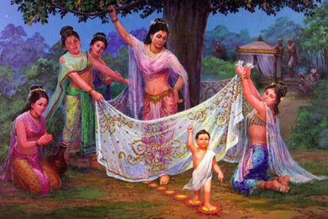

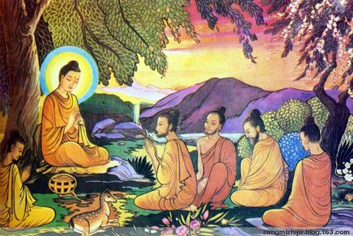
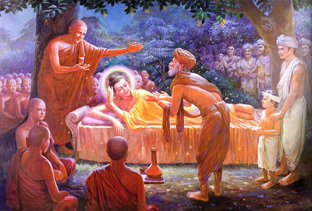
第一节 释迦牟尼
一、释迦牟尼生平
佛教的创立者原名悉达多（Siddhãrtha），家姓是乔答摩（Gautama），所属的氏族名为释迦（Śãkya）。“释迦牟尼”（Śãkyamuni）是他的一个尊称，意为“释迦族的圣哲”。
释迦牟尼原是一位王子，其父是迦毗罗卫国国君净饭王，其母是王后摩诃摩耶，公元前6世纪某年出生于蓝毗尼园。
释迦牟尼二十九岁出家，曾拜访过数位智者贤能，也曾在多处苦行林中尝试各种修行方式。经过大约六年时间，终于在尼连禅河畔的一棵菩提树下彻底觉悟，从此有了“佛陀”（Buddha）之称。
佛陀在波罗奈斯城郊的鹿野苑为阿若憍陈如等五名弟子第一次讲解教义，使“五弟子”成为第一批比丘，这就是佛教历史上的著名的“初转法轮”事件。自此之后，佛、法、僧“三宝”具备，标志佛教产生。
佛陀以摩揭陀国首都王舍城和拘萨罗国首都舍卫城郊区为常住地，在恒河中游地区传教四十五年。八十岁时，他涅槃于拘尸那迦罗城郊的一片树林中。
佛弟子们在熙尼连禅河畔焚化佛陀肉身，将所得到的佛舍利分成八份，又将用于分舍利的金钵和焚化佛身的柴灰各充作一份，然后建造十座舍利塔纪念佛陀。这是舍利塔的渊源。
佛陀涅槃当年，佛陀亲传弟子聚集于王舍城郊的七叶窟，汇集、整理佛陀生前的教谕，这是佛教历史上的第一次“结集”。此次集结由摩诃迦叶主持，由优婆离领诵律典，由阿难领诵经典，佛教典藏之雏形因此问世。于是，佛陀的肉身虽然消亡，佛陀精神遗产却永存人间。

Slide 3
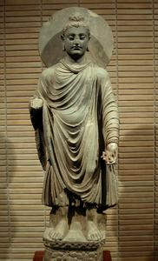
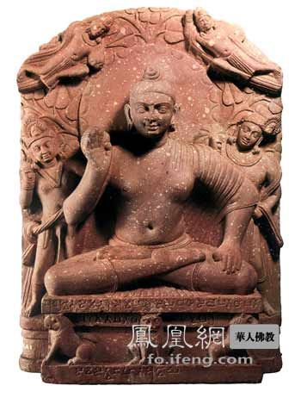
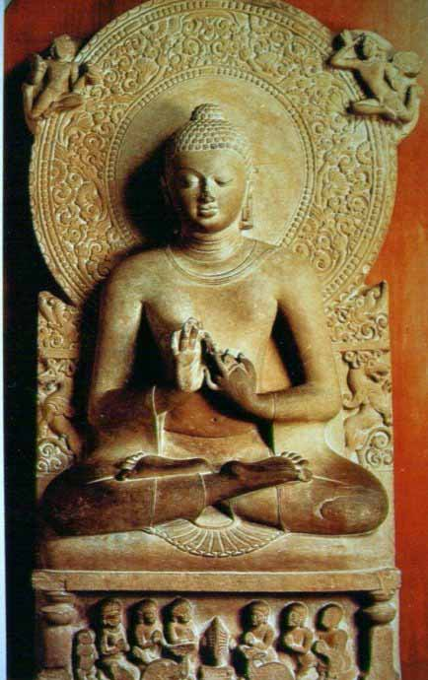
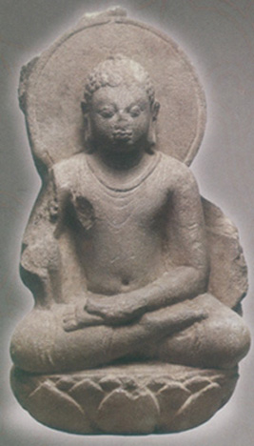
二、释迦牟尼的教义
释迦牟尼所弘扬的核心教义是“四谛”，即“苦谛”、“集谛”、“灭谛”、“道谛”四项真理。
“苦谛”是佛陀对人生性质作出的一个总判断，即认为世间一切生灵，包括人、神在内，都难免苦恼。“苦”大约分为三个层次：第一层次是生理的，例如生苦、老苦、病苦、死苦；第二层次是社会生活的，例如怨憎会苦、爱别离苦、求不得苦；第三层次是综合性的、并且不断积累的，可统称为“五盛蕴苦”。
“集谛”是佛陀对苦恼成因的分析。他认为，由于人有贪、嗔、痴之“惑”（“无明”），不免造心、口、身之“业”；惑业集合，导致苦随终身，且代代相传。
“灭谛”是佛陀提出的人生目标。佛陀指出，人生所有努力的最终目标是达到内心愉悦、外在尊严的“涅槃”状态。要达到这种状态，成为“阿罗汉”，就必须即刻灭惑断业，并且持之以恒。一个人如此，可一个人消灭苦恼；天下人如此，则天下人消灭苦恼；天下人世世代代如此，人类才能彻底脱离苦海，抵达幸福的彼岸。
“道谛”是佛陀为世人修成阿罗汉指明的正确方法，即“八正道”：正见、正思惟、正语、正业、正命、正精进、正念、正定。“八正道”之中，“正见”（又称“正观”）是关键，即首先要建立“万法皆空”的世界观。
四谛教义的最突出特点是般若波罗蜜多观。“般若波罗蜜多”（Prajñāpāramitā），由“般若”（Prajñā）和“波罗蜜多”（Pāramitā）二个词相连而成，意为“以智慧得解脱”。佛陀强调，世界不是神创的，人不是神造的，人的命运并不由神掌握。人的境遇由自己所思、所言、所行决定。人若解脱苦恼，只能凭借自己的智慧，而不能祈求神灵。

Slide 4
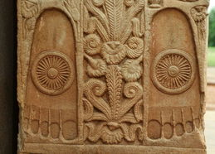
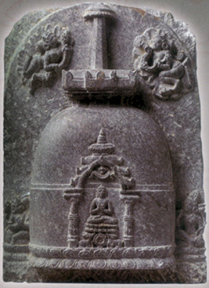
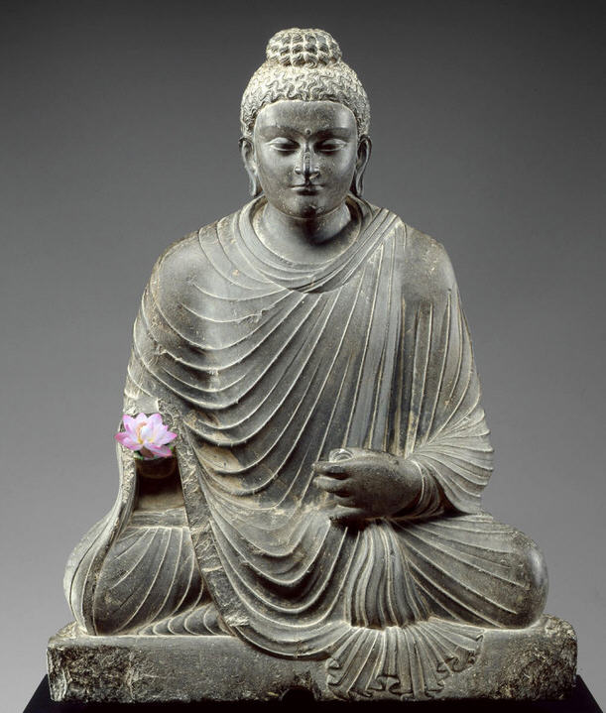
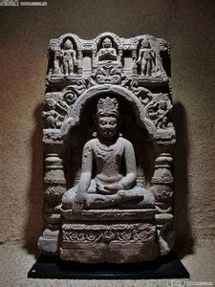
第二节 印度佛教
一、印度佛教的演变
佛教在印度的演变过程先后经历了原始佛教、部派佛教、大乘佛教、密乘佛教四个阶段。
原始佛教和部派佛教又统称为“小乘佛教”。其特点是将佛陀视为凡人和神祇的共同导师，恪守戒规，不造佛像。
大乘佛教公元前后兴起于古印度西北地区佛教主流派别，其特点是神化释迦牟尼并且崇拜菩萨，佛陀像及菩萨像随之产生。
密乘佛教是吸纳印度教因素而公元于7世纪以后形成的主流派别，其特点崇拜毗卢遮那佛（大日如来佛），重视密修法术和密语经典。
公元13世纪初，由于伊斯兰教入侵和印度教复兴等种原因，佛教在古印度本土消失。

Slide 5
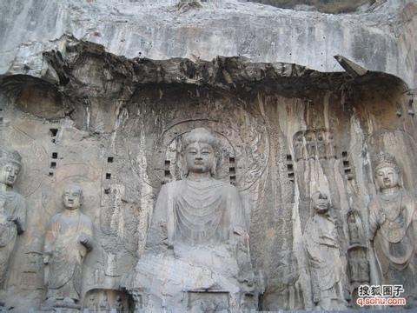

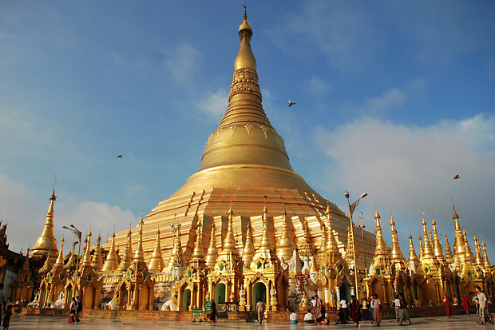
二、印度佛教的对外传播
从阿育王时代开始，古印度佛教朝着北、南两个方向对外传播。
北传方向大致分为中亚路径和喜马拉雅路径。中亚路径是从犍陀罗出发，经过中亚地区，向东翻越帕米尔高原到新疆，再经过河西走廊达到以长安—洛阳为中心的“汉地”，最后由“汉地”传到朝鲜半岛、日本，或由汉地传到越南。喜马拉雅路径是从古印度直接经过喜马拉雅山多个山口传入西藏地区，再由西藏向东北传入青海、甘肃、蒙古、西伯利亚，或由西藏向东南传入川康、云南。南传方向的路径从南亚次大陆西南端到达斯里兰卡，或从恒河下游向东南传到缅甸、泰国、柬埔寨、老挝，再由缅甸或泰国传到中国云南等地区。
各条路径传播的佛教都包含了小乘、大乘和密乘，但具体结果有所不同。
中亚路径传播的结果是“汉传佛教”产生，以大乘为主流，佛教典籍基准文字为汉文。喜马拉雅路径传播的结果是“藏传佛教”产生，以密乘为主流，佛教典籍基准文字为藏文。南传路径传播的结果是“南传佛教”产生，以小乘（上座部）为主流，佛教典籍的基准文字是巴利文。
此外一个现象值得注意：在南传方向上，佛教传播路径与婆罗门教（印度教）传播路径有若干重合之处。在斯里兰卡、柬埔寨和印尼，都可见佛教寺院与印度教神庙并存。

Slide 6


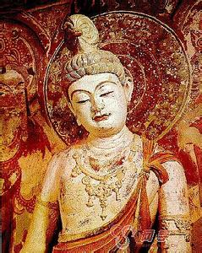


第三节 汉传佛教
一、汉传佛教源流
佛教在公元1世纪（东汉永平年间）正式传入汉地，洛阳白马寺是汉传佛教首座寺院。
南北朝时汉传佛教初兴，四大佛教石窟寺（敦煌莫高窟、大同云冈石窟、洛阳龙门石窟、天水麦积山石窟）之壮观是其佐证。
汉传佛教在隋唐时期达到鼎盛，八大佛教宗派即形成于此时。
自元朝起，汉传佛教呈现渐衰走势，仅在明朝永乐年间稍显复兴之相。

Slide 7
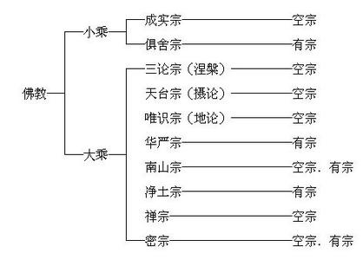
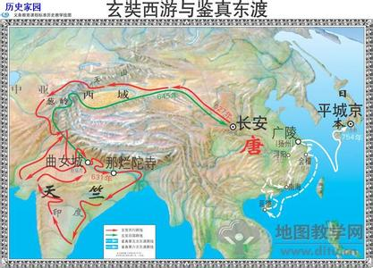
二、汉传佛教宗派以及对外交流
汉传佛教鼎盛之时，曾分为八大宗派，即法华宗（天台宗）、法相宗（唯识宗）、华严宗（贤首宗）、三论宗、律宗、密宗、净土宗（莲宗）、禅宗。
八宗之中，净土宗和禅宗因其经典简单和信众广泛而得以长期流传，并且逐渐合二而一，成为主流；律宗因其不可或缺，虽从未兴隆，却也得以延续；其他五宗仅有遗迹存世。
八大宗派曾传入朝鲜半岛和日本、越南。如今已不见于中国的宗派，在中国的邻国却可找到踪迹。
法相宗始祖玄奘和律宗大师鉴真对中外文化交流作出了杰出贡献。

Slide 8
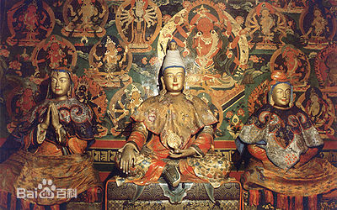

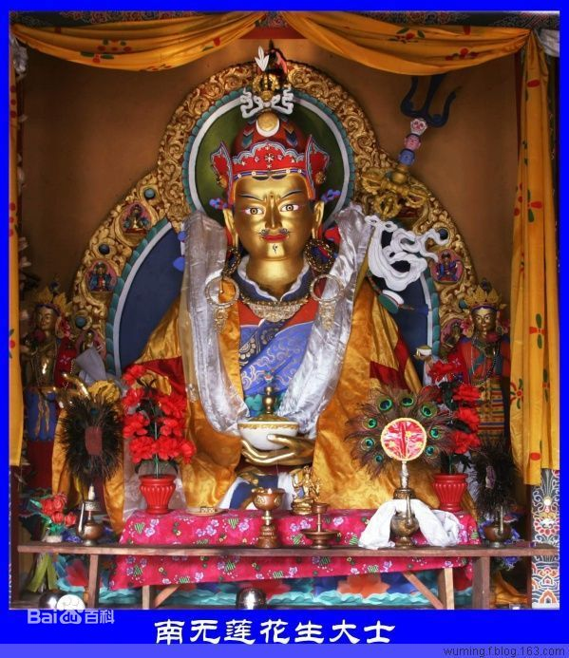
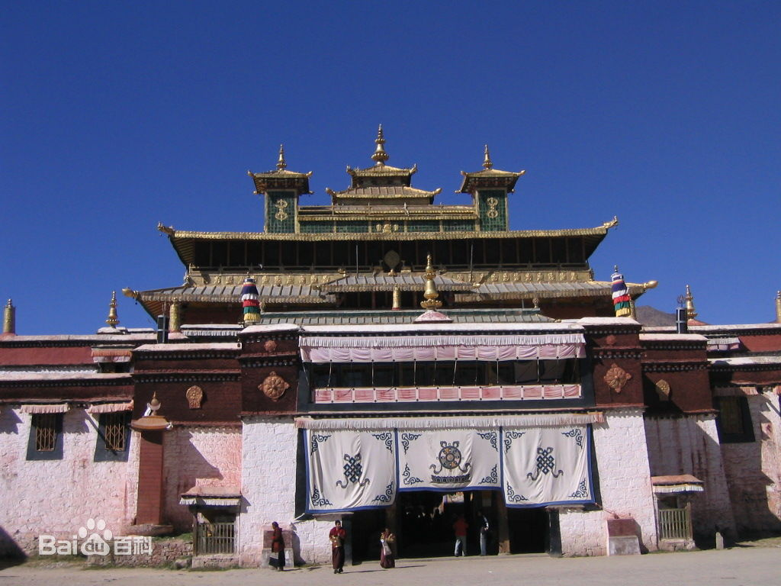
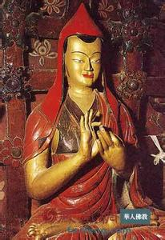
第四节 藏传佛教
一、藏传佛教的形成
公元7世纪中期，吐蕃王朝创立者松赞干布迎娶泥婆罗国尺尊公主和大唐文成公主。两位公主各自携带佛经、佛像入藏，松赞干布为之修建大昭寺和小昭寺。这是西藏境内出现佛教的重要标志。
公元8世纪，来自印度的莲花生大师和寂护大师在藏王支持下修建首座三宝具备的桑耶寺，剃度西藏七名贵族子弟，标志佛教正式传入西藏。
公元9世纪中期到11世纪中期，西藏佛教曾因遭受迫害而隐匿约二个世纪。公元11世纪中期，佛教在西藏的“后弘期”开始，逐渐普及发展，并传播到邻近地区。后弘期的代表人物是来自印度的密宗大师阿底峡。

Slide 9
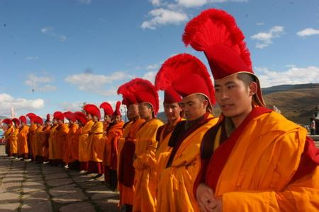

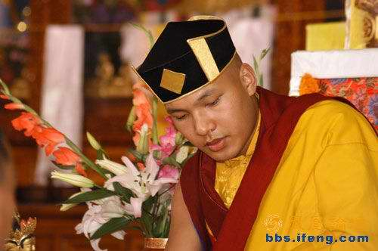
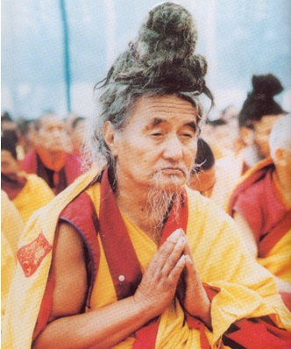

二、藏传佛教的宗派
藏传佛教的主要宗派形成于公元11世纪后期到15世纪初期。其中五个宗派影响影响较大，传承至今。
1.宁玛派（红教），自称是前弘期莲花生大师密修法的继承者，公认为最古老的宗派。其僧人头戴红色法冠，故有红教之称。
2.萨迦派（花教），因其寺院外墙涂有红、白、兰等多种彩色，有花教之称。该派接受元朝中央政府授权，治理西藏地方，是第一个拥有世俗行政权的教派。八思巴大师因此而名垂青史。
3.噶举派（白教），因创教者玛尔巴系未正式出家的“白衣”而得名白教。是最早实行活佛转世制度的教派，也是唯一有女活佛的教派。其“黑帽活佛”系统至今延续。
4.噶当派（老黄教），是传承阿底峡大师学说的宗派，对其他宗派（特别是格鲁派）的理论影响巨大，现已并入格鲁派。
5.格鲁派（黄教），由宗喀巴大师创立，清朝初年确立其主导地位，成为最兴盛的宗派。达赖喇嘛和班禅额尔德尼都属于该派。

Slide 10
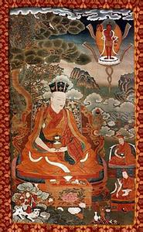
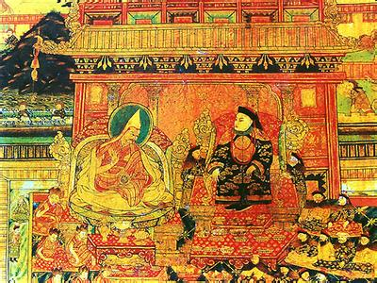
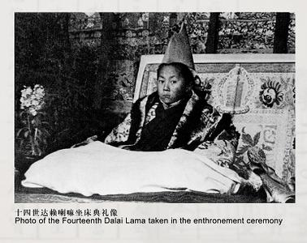
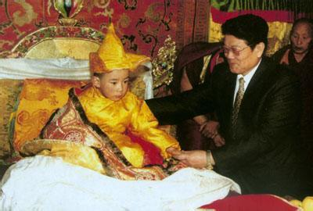

三、活佛和转世活佛系统
“活佛”是汉语中对藏传佛教高僧大德的一种通俗性尊称，其含义是此高僧生前既已修成正果。在藏语中与之对应的称谓有“喇嘛”、“阿拉”、“仁波切”。蒙语中与之对应称谓是“呼图克图”。
“活佛转世”是作为宗派（或支派）领袖的活佛圆寂后，由该派高僧通过特定程序选定前任活佛圆寂后不久出生的一位孩童作为其转世灵童（“朱依古”、“呼毕勒罕），继承前任活佛的地位。
活佛转世作为藏传佛教多数宗派领袖传承的方式，既非血统世袭，也非择优推举，巧妙地协调了宗派内部矛盾，制衡政教权力划分。
最早实行活佛转世的教派是噶玛噶举派，而权势最大的转世活佛是格鲁派的达赖和班禅。
达赖活佛的全称是“西天大善自在佛所领天下释教普通瓦赤喇怛喇达赖喇嘛”，班禅活佛的全称是“班禅额尔德尼”。
达赖和班禅等格鲁派大活佛的转世，必须遵循“金瓶掣签制度”。

Slide 11
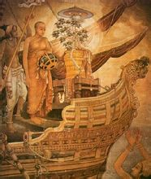
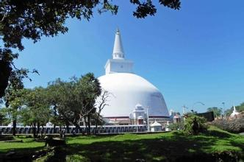

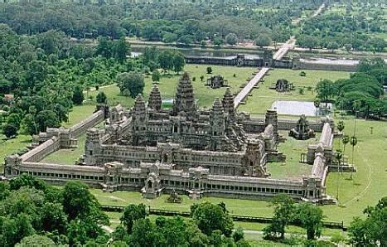
第五节 南传佛教
一、南传佛教的形成
南传佛教史佛教从其发源地向南方和东南方传播而形成的一个佛教分支，现分布在斯里兰卡、缅甸、泰国、柬埔寨、老挝五国和印度东北、孟加拉东部、中国云南、越南南方等地区，自称为上座部佛教。
公元前3世纪，阿育王的弟弟摩哂陀和妹妹僧伽蜜多先后抵达僧伽罗国（斯里兰卡），在国王和王后支持下修建大寺，组建僧团，是南传佛教之开端。
大约与此同时，佛教从古印度东部传入缅甸。缅甸后来成为南传佛教第二个中心。19世纪和20世纪，缅甸倡导了佛教的第五次结集和第六次结集，使南传佛教的经典最终确定。
泰国、柬埔寨和老挝均于14世纪将上座部佛教定为国教。
中国云南的傣族、布朗族、德昂族（原称崩龙族）全民信奉上座部佛教；阿昌族、佤族各有一部信奉上座部佛教。

Slide 12
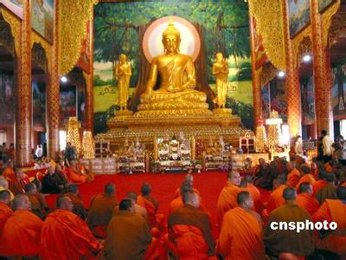


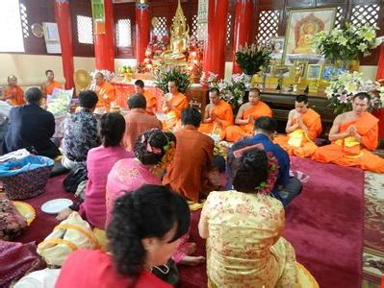
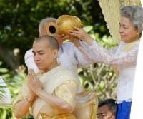
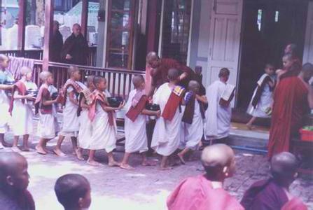
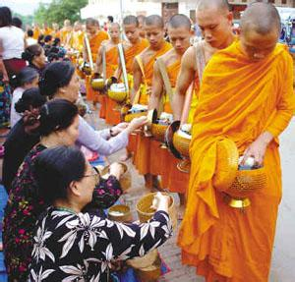

二、南传佛教的特点
（一）崇拜对象及礼佛方式独特：南传佛教以释迦牟尼佛为唯一崇拜对象。其佛殿内只供奉释迦牟尼佛，不供奉其他佛和菩萨及金刚。进入佛殿必须脱鞋赤足。礼拜佛像时不焚香或燃灯，而是敬献鲜花。
（二）以巴利文大藏经为其全部经典，不接受所谓大乘经典和密乘经典。
（三）南传佛教较多保留了原始佛教的修行方式：1.所有男性信徒，即使是国王，必须出家为僧一次。2.僧侣必须遵守每日乞斋、过午不食的戒规；对所得斋饭不刻意区分荤素，但对肉类“见杀不食”、“闻杀不食”。3.居士将礼敬僧侣、供养僧侣视为应尽义务，不仅每日施斋，而且每月四个斋日须前往塔寺布施、持戒、闻法。4.守安居不仅是僧侣每年的功课，也是全体信众的重要节日。
（四）纪念佛陀诞生、成道、涅槃的泼水节是每年最盛大的节日。

Slide 13
特别说明
由于有《佛学导论》课程，本章内容不列入考试范围。

